Slide 1

Α5.2 Μ2
Διαχείριση
Ηλεκτρονικού
Ταχυδρομείου
Notes:
Πηγή: Σημειώσεις και Τετράδιο Εργασιών Πληροφορικής Α΄ Γυμνασίου, ενότητα Α.5.2.Μ2.

Slide 2

Προώθηση μηνύματος (Forward)
1
Ανοίγουμε το μήνυμα
Επιλέγουμε το μήνυμα που θέλουμε να προωθήσουμε.
2
Πατάμε Forward
Το περιεχόμενο του αρχικού μηνύματος παραμένει.
3
Νέος παραλήπτης
Συμπληρώνουμε το Προς και πατάμε Αποστολή.
Η προώθηση στέλνει ένα ήδη ληφθέν μήνυμα σε νέο παραλήπτη.
Notes:
Πηγή: Σημειώσεις και Τετράδιο Εργασιών Πληροφορικής Α΄ Γυμνασίου, ενότητα Α.5.2.Μ2.

Slide 3
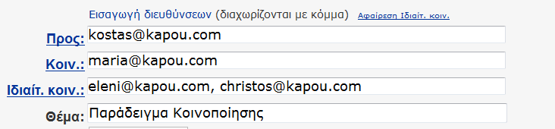
Κοινοποίηση (Cc) και κρυφή κοινοποίηση (Bcc)
Cc
Οι παραλήπτες βλέπουν ποιοι άλλοι έλαβαν αντίγραφο του μηνύματος.
Bcc
Οι διευθύνσεις στο Bcc παραμένουν κρυφές από τους υπόλοιπους παραλήπτες.
Notes:
Πηγή: Σημειώσεις και Τετράδιο Εργασιών Πληροφορικής Α΄ Γυμνασίου, ενότητα Α.5.2.Μ2.

Slide 4
Ποιο πεδίο χρησιμοποιούμε;
Προς (To)
Cc
Bcc
Κύριος παραλήπτης
Ενημέρωση με ορατούς παραλήπτες
Ενημέρωση χωρίς εμφάνιση των διευθύνσεων
Για μαζική αποστολή χωρίς αποκάλυψη των διευθύνσεων χρησιμοποιούμε Bcc.
Notes:
Πηγή: Σημειώσεις και Τετράδιο Εργασιών Πληροφορικής Α΄ Γυμνασίου, ενότητα Α.5.2.Μ2.

